Slide 1
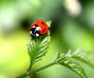
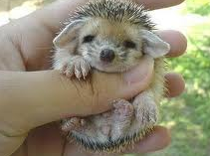
Autobiografia Ambiental
Todo começou quando fui para a pré, as professoras já falavam muito sobre o ambiente. Depois quando fui para o 1º ciclo abordávamos muito o assunto, começamos por falar nos animais em extinção como por exemplo a joaninha e o ouriço-cacheiro, e depois falávamos sobre a poluição, sobre o lixo que as pessoas deitavam para a rua, etc.
Também chegamos a ir para o morro de Castelo Branco, plantar árvores endémicas.
Também nessa escola tínhamos um compostor, e as professoras para nos incentivar, pediam-nos para levar como por exemplo os caroços da maçã, chá usado, café, entre outros, para as minhocas e outros bichos pequenos.

Slide 2
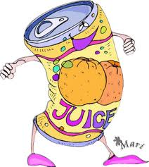
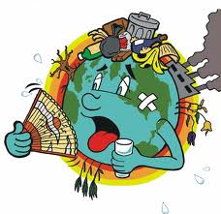
Depois quando fui para a escola básica vi que muitas das pessoas não davam importância ao ambiente, porque havia muito lixo no chão, mas também não abordávamos muito o assunto.
Aqui já nesta escola falamos muito sobre a reciclagem e como é importante para todos. Já há ecopontos, e também temos muitos caixotes do lixo, mas mesmo assim vemos muito lixo quando fazemos a limpeza na escola.

Slide 3
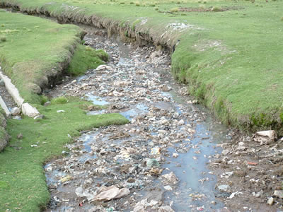
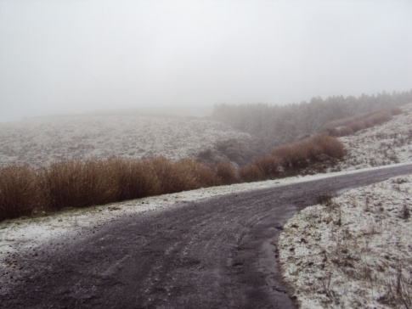
No Verão costumo fazer caminhadas com minha família e já no ano passado vi que numa parte do morro havia lixo, depois também passei por uma ribeira e estava toda suja.
Em outras caminhadas que fiz, como as levadas não se vê quase lixo nenhum, ou talvez mesmo nenhum, e a caldeira também não se encontra lixo.
No porto de Castelo Branco, no Verão, vemos algum lixo na água, e nas piscinas, muitas das vezes tem lixo pelo chão.

Slide 4
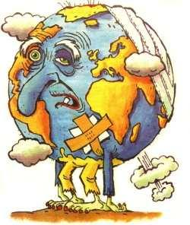
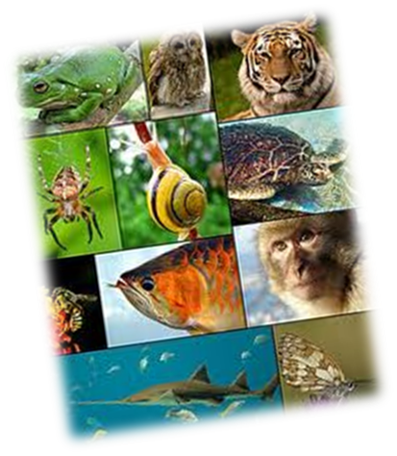
Lá em casa não faço reciclagem, mas também não ando a poluir ai pelos cantos, porque afinal de contas a nossa casa é a Terra e ao polui-la estamos sujando o nosso lar.
FIM
Carina Moniz

